Slide 1
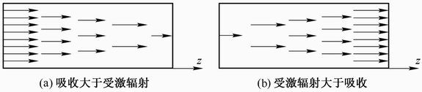
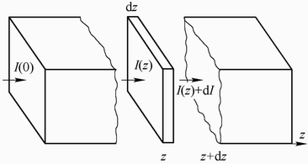
1.5.激光形成的条件
1.5.1 介质中光的受激辐射放大
一. 产生激光的基本条件 ---- 受激发射占优势
图1-19 光在介质中传播的物理图像
二. 光束在介质中的传播规律
如图(1-20) ，频率为 的准单色光射向介质，在介质中z处取厚度为dz、截面为单位截面的一薄层，在 dt 时间内由于介质吸收而减少的光子数密度为：
图1-20 光穿过厚度为dz介质的情况

Slide 2
在 dt 时间内由于介质吸收而减少的光子数密度为：
图1-20 光穿过厚度为dz介质的情况
dt时间内由于受激辐射增加的光子数密度为：
其中: 为介质中z处传播着的光能密度，它与
光强I(z)的关系为：
dt为光经过dz所需要的时间，存在如下关系，
并且有：

Slide 3
图1-20 光穿过厚度为dz介质的情况
则光穿过dz介质后净增加的光子数密度为：
则光穿过dz介质后光能密度的增加值为：

Slide 4
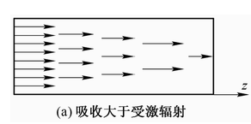
解此微分方程得：
式中I(0) 为 z=0 处的光强
上式即为光波穿过介质时光强随路程z的变化规律。
两点结论:
①热平衡态下, —— 低能级上
的粒子数较大,光波穿过介质时光强随路程
z衰减,物质对入射光的作用宏观表现为吸收。

Slide 5
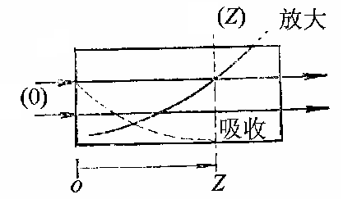
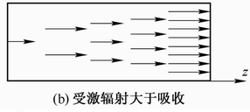
②只有使高能级粒子数超过低能级, 即实现 才能使光波穿过介质时光强随路程z增长,物质对入射光的作用宏观表现为放大 —— 光放大

Slide 6
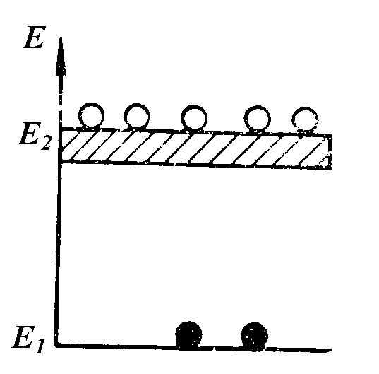
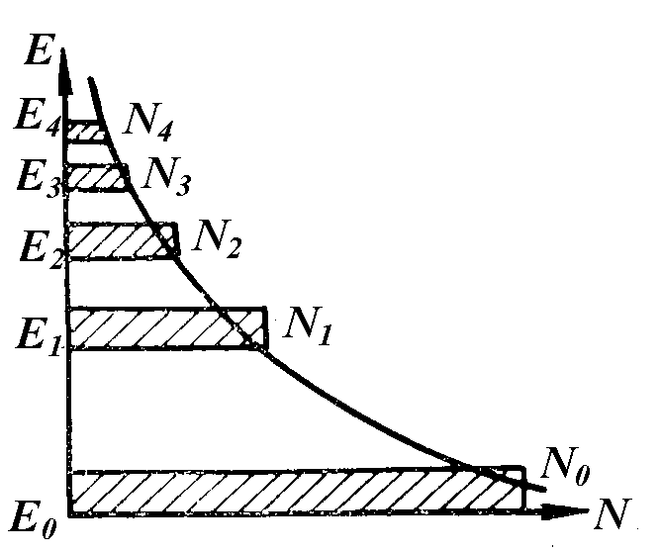
三.介质中粒子的分布情况
1.正常分布状态: 热平衡态下,粒子数按能级的分布为玻尔
兹曼分布
2.粒子数正常分布状态的数学表达式:
因为E₂＞E₁ ,hv＞0, T＞0,所以
3.粒子数反转分布
(1).反转条件: 破坏热平衡分布(正常分布)的条件
(2).反转粒子数密度△n: 用来衡量反转程度的物理量
定义:
于是, 反转条件变为: △n ＞0

Slide 7
(3).等效温度T_{eq}:
由
有
得
定义:
于是, 反转条件变为
即: 粒子数反转时等效温度为负值。
(4).实现反转的手段: 激励或泵浦(pumping)或抽运
由外界能源向粒子系统输入能量,使大量粒子跃迁到高能级。
激励方法(按激励能源分类):
光泵抽运、电激励 (气体放电激励)、化学激励、核能激励等

Slide 8
四.增益介质与增益系数
1.介质的吸收系数: A——代表介质对光波的吸收能力
介质处于热平衡状态时上下能级粒子数的分布关系为：
即
若令:
则由：
有:

Slide 9
上式说明在一般情况下，介质中吸收过程占主要地位，光波按指数规律衰减。且衰减的相对速率为A，代表光波在介质中经过单位长度路程光强的相对衰减率的大小，也代表介质对光波吸收能力的大小，将A称为吸收系数。

Slide 10
2.讨论: 粒子数分布与介质的吸收系数 的关系
_____________________________________________________________________
状态 热平衡 非热平衡 非热平衡
________________________________________________________
＞0(n₂劣势)
＜0(n₂优势)
=0
粒子数分布状态 正常 反转 “反转阈”
=0
<1
>1
=1
对光的作用 吸收(正吸收) 光放大(负吸收) “全透明”
I随z的变化 指数衰减 指数增长 不变
占优势者 受激吸收 受激发射 无
结论:只有破坏热平衡状态,实现粒子数反转分布,才有光放大过程。

Slide 11
3.介质的增益系数: G——代表介质对光波的放大能力
增益介质：用外界能源将介质造成
粒子数密度反转分布的状态
令
则有：
式中G(增益的相对速率)代表光波在介质中经过单位长度路程光强的相对增长率，也代表介质对光波放大能力的大小，将G称为增益系数。
G ＞0相当于A(z) ＜0, 介质不再是吸收介质而是光放大介质。
五.实现光放大的两个条件
1.激励能源——把介质中的粒子不断地由低能级抽运到高能级去
2.增益介质——能在外界激励能源的作用下形成粒子数密度反转分布状态

Slide 12
1.5.2 光学谐振腔和阈值条件
一.满足了以上两个条件后，还要采取什么措施使受激辐射成为增益介质中的主要发光过程，而不是自发辐射？
自发发射总是伴有受激发射:
因激发态寿命有限,故处于激发态的粒子总会发生自发发射;
但自发发射光子对其它粒子则是外来光辐射场,会导致其它粒
子的受激发射(及受激吸收)。
1. 越大,则(q_{激}/q_{自})越大,受激发射优势越明显

Slide 13
2 和(λ,T)的关系:
例1. λ=6943A的红宝石激光(可见光):
当 T=300K (室温) 时,
T=1500K 时,
若要使 , T≈30000K(无法达到的高温)
例2. λ=0.3m的微波:
当T = 300K 时,
T = 1500K 时,
可见: T↑及 λ↑, 则 ↑, ↑; 且
在可见光区, 即 , 一般是自发发射占优势;
在微波区, 较易实现 即 , 使受激发射占优势。

Slide 14
⑴讨论：同一热力学温度下，频率越小(波长越长)的光，光子简并度越大，相干性越好。这也是为什么光频段的 激光器比微波激射器受到更严峻挑战的原因之一。
⑵结论： 要使光子简并度高进而相干性越好，需要波长尽量长，温度尽量高。
⑶设想：受激辐射和自发辐射分别产生相干和非相干光子, 若能设法使某一模式的 大大增加,而其他的则大大减小,则此特定模式的光子简并度 就会大大增加。

Slide 15
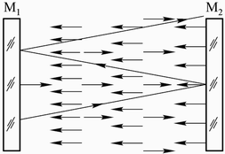
二.要使受激辐射几率远大于自发辐射几率即：
而要满足上式只有靠增大增益介质中传播的光能密度 来实现，又：
随穿过增益介质的路程z按指数规律增长，z 越大， 也越大，即可以增加增益介质的长度L来增加 。
——激光器思想的产生
三. 光学谐振腔
图1-21 受激光在谐振腔中的放大

Slide 16
1.开放式光学谐振腔(简称光腔): 开放式指没有完全封闭二镜（平面、球面）之间空间。
构成: 由两块反射镜构成, 一为全反射镜, 一为部分反射镜。 反射镜的反射率r: 反射光强与入射光强
之比 (1≥r≥0)
全反射镜: r≈1 (用于全反射)
部分反射镜: r＜1 (用于反射及输出激光)
去掉长方体空腔的侧壁，只保留相对的两个端面壁，并使其有较高的反射系数，则非轴向传输的光在腔内多次往返后会逃逸腔外。而轴向传输的光则可保持在腔内传输；若该轴向传输的光在每次通过工作物质时不是被受激吸收，而是由于受激辐射而得到放大，则该光模的 将不断增强，获得极高的光子简并度，形成强的相干光——激光！

Slide 17
实物图
要有一个能使受激幅射和光放大过程持续的构造：
全反
射镜
半反
射镜
激光工作物质

Slide 18
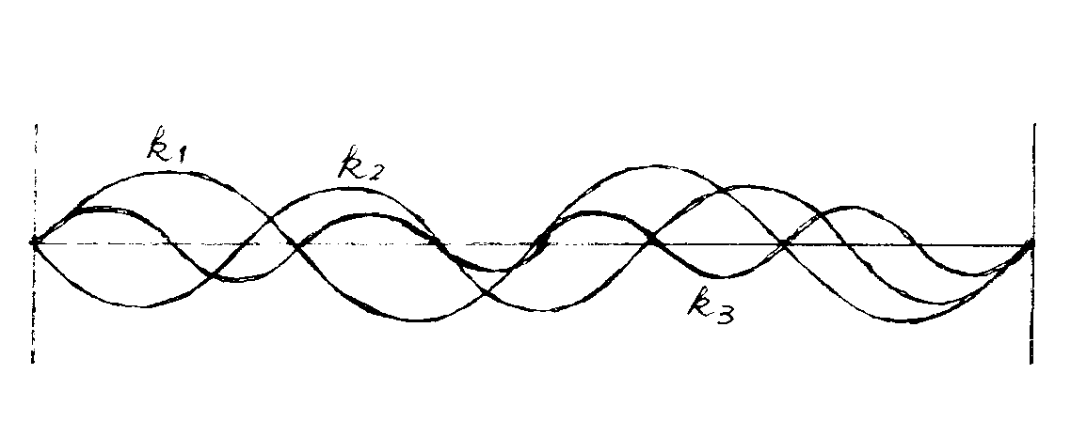
2.光腔的选模作用:
①光波模: 可能存在于光学谐振腔内的
光驻波模式
图1-21 受激光在谐振腔中的放大
②封闭腔内的电磁波模:
封闭腔内可存在的电磁驻波模式可多达百亿个以上。
数值例: 按典型的光学谐振腔尺寸取值的封闭腔长度L=100cm,
横截面积S=1mm² ,如果电磁波频率在v=10¹⁵附近dv=1000MHz
的频率范围内, 模式数目 个 .
③开放式光学谐振腔中的光波模数目: 只有一至几个或几十个。

Slide 19
工作原理：
激光工作物质
全
反
射
镜
半
反
射
镜

Slide 20
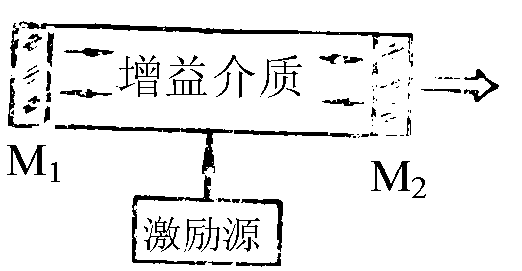
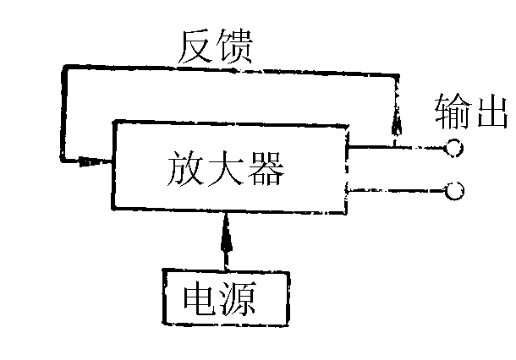
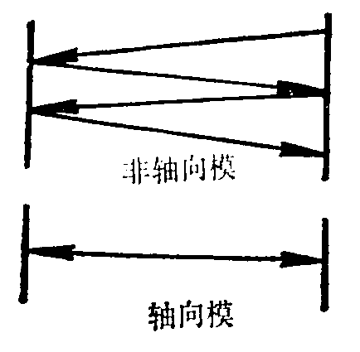
∵上述电磁波模中绝大多数几何光学损耗极大(很快偏折出腔外),实际上只有极少数模式损耗很低而能存留于腔内,这些模式的大为提高(因原分配在个模式中的能量现在集中在一至几个模式上) ---------这就是光腔选模作用
3.光腔的正反馈作用:
对一个振荡电路, 要维持振荡就必须给振荡器提供大于损耗的正反馈; 同理,
对光学谐振腔, 要获得光自激振荡, 须令光在腔内来回一次所获增益,至少可补偿传播中的损耗

Slide 21
五.产生激光的基本条件:
1.能在外界激励能源的作用下形成粒子数密度反转分布状态
的增益介质
2 要使受激发射光强超过受激吸收,必须实现粒子数反转
。
方法: 利用外界激励能源, 把大量粒子激励到高能级。
破坏热平衡,实现粒子数反转。
3.要使即要使受激发射光强超过自发发射) , 必须提高光
子简并度 。
方法: 利用光学谐振腔造成强辐射场,以提高腔内光场的相干性。

Slide 22
六.激光器的三个主要组成部分及其作用
(1)工作物质(又称激活媒质或增益介质): 粒子有适当能级
结构, 可实现粒子数反转
(2)激励能源: 抽运(又叫泵浦), 即把大量粒子激励到激光上
能级(高能级)
(3)光学谐振腔: 选模(提高 即相干性), 实现光学正反
馈

